Slide 1
Trusted Media
For
Trusted Brands
日本経済新聞 電子版
広告ガイド
繁忙期料金メニュー確認資料
日本経済新聞社 デジタル事業
繁忙期料金適用期間：2022/03/1(火)-2022/03/31(木)掲載開始分
2021.11.25更新版

Slide 2
繁忙期料金の設定について
●繁忙期料金（正価比120%）を設定します
※適用期間：2022/03/1(火)-2022/03/31(木)掲載開始分
例）2月開始3月にまたがる場合＝適用なし
3月開始4月にまたがる場合＝適用あり
■ | リッチ/動画広告
 | インリード動画 | ・・・4
 | モバイルインリード動画 | ・・・5
 | レクタングル動画 | ・・・6
 | レクタングル動画（モバイル指定） | ・・・7
■ | ディスプレイ
 | ダブルレクタングル | ・・・9
 | 第1レクタングル | ・・・10
 | Run of NIKKEI 各種 | ・・・11
 | レクタングル（モバイル指定） | ・・・12
 | ターゲティングレクタングル（日経ID/サイトカテゴリー） | ・・・13-15
■ | インフィード
 | Run of NIKKEIインフィード各種 ターゲティングインフィード（日経ID） | ・・・17-19
※商品仕様は変更になる可能性がございます。
2021.11.25 更新

Slide 3
リッチ/動画広告
 | インリード動画 | ・・・4
 | モバイルインリード動画 | ・・・5
 | レクタングル動画 | ・・・6
 | レクタングル動画（モバイル指定） | ・・・7

Slide 4
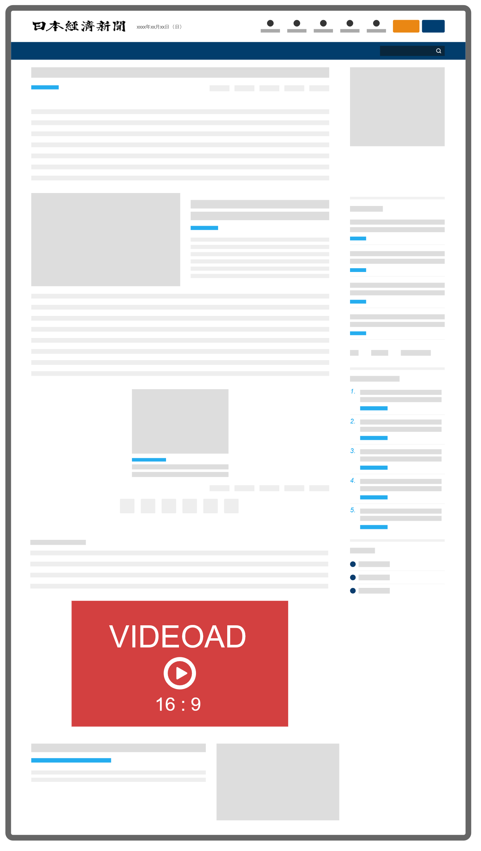
インリード動画
リッチ
PC
動画
繁忙期料金
● 日経電子版の編集記事スペースに動画広告を掲載します
● 掲載箇所までスクロールすると動画が再生されます
● 再生開始＝実視聴を保証する透明性の高い商品です
商品概要
掲載場所 | 日経電子版 ※一部、編集都合により掲載されない場合がございます。
掲載量 | 60万回再生 |  | 料金 | 360万円
掲載期間 | 2週間 |  | 掲載開始日 | 月曜日（祝日の場合は翌営業日）
掲載開始時間 | 9:30～
保証形態 | 再生開始数保証 |  | 掲載社数 | 最大3社
原稿仕様 | 巻末「原稿規定」を参照ください。
同時出稿本数 | ※4本まで（差し替え含む）
締め切り | 事前原稿確認 動画素材入稿締め切り | 15営業日前 10営業日前
VIDEO AD
VIDEO AD
詳しくはこちら
もう一度みる
再生終了後
・動画再生中
クリックにより誘導先遷移 ・動画再生後
最長30秒間の動画再生後、
弊社規定のデザインが
自動的に表示されます。
＊音声はデフォルトOFF
※ フリークエンシーコントロールを実施します。
※ 音声は、動画広告枠にあるスピーカーボタンをクリックした時のみ流れます。
※ 掲載は日本経済新聞社の広告掲載基準に準拠します。
※ 動画の内容によっては掲載をお断りする場合があります。
※ 掲載期間内に合計4本まで同時掲載および原稿差し替えが可能です。
5本以上の掲載または差し替えを行う場合は、5本目から1本につき2万円の追加料金がかかります。
※ 再生終了後画面は弊社規定のデザインが自動的に表示されます。
※ VPAID配信はお受けできません。
詳しくはこちら
もう一度みる
※掲載イメージ。デザインは変更になる場合がございます。
繁忙期料金適用期間：2022/03/1(火)-2022/03/31(木)掲載開始分
2021.11.9 更新

Slide 5
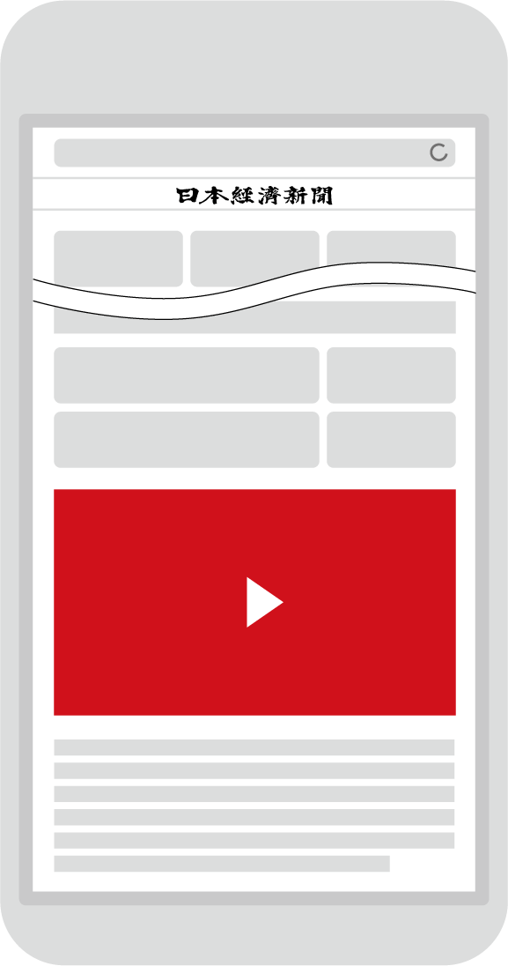
モバイルインリード動画
リッチ
モバイル
動画
繁忙期料金
● スマートデバイス向けのサービスに動画広告を掲載します
日経電子版モバイル
● 各ページ下に表示され、掲載箇所にスクロールすると動画が再生されます
● 再生開始＝実視聴を保証する透明性の高い商品です
商品概要
掲載場所 | 日経電子版モバイル
OS指定 | 可（Android/iOSのみ）
掲載量 | 20万回再生 | 料金 | 120万円
掲載期間 | 1週間 | 掲載開始日 | 月曜日（祝日の場合は翌営業日）
掲載開始時間 | 9:30～
保証形態 | 再生開始数保証 | 掲載社数 | 2社
※ 日ごと、時間ごと、サービスごとの均等配信は保証しておりません。
※ OS指定はユーザー・エージェントによる判定となり、料金の割増率は150％、OSによるクリエーティブ・リンク先出しわけは120％となります。
※ 広告効果、ユーザー保護の観点からフリークエンシーコントロールを実施します。
※ 音声は、動画広告枠にあるスピーカーボタンをクリックした時のみ流れます。
※ 日経電子版アプリには配信されません
原稿仕様
解像度 | 最大1920×1080 －最小640×360 pixel | 形式・容量 | MP4,MOV,WEBM,OGV 4MB
コーデック | ほとんど対応可 （ただしProRes4444, HDV 720p60, Go2 Meeting3&4, ER AAC LD, RECODE を除く）
時間 | 最大30秒 | 画角 | 16：9 （4：3は非対応）
同時出稿本数 | ※4本まで（差し替え含む） | 差し替え規定 | ※4本まで （同時出稿含む、営業日のみ、同時入稿）
入稿締め切り | 5営業日前
詳しくはこちら
もう一度みる
再生終了後
・動画再生中
クリックにより誘導先遷移 ・動画再生後
最長30秒間の動画再生後、
弊社規定のデザインが
自動的に表示されます。
＊音声はデフォルトOFF
※ 掲載は日本経済新聞社の広告掲載基準に準拠します。
※ 動画の内容によっては掲載をお断りする場合があります。
※ VPAID配信はお受けできません。
※ 掲載期間内に合計4本まで同時掲載および原稿差し替えが可能です。
5本以上の掲載または差し替えを行う場合は、5本目から1本につき2万円の追加料金がかかります。
※ 再生終了後画面は弊社規定のデザインが自動的に表示されます。
iOSは、米国およびその他の国で登録されたApple Inc.の商標です
Androidは、Google Inc.の登録商標です。
繁忙期料金適用期間：2022/03/1(火)-2022/03/31(木)掲載開始分
2021.11.9 更新

Slide 6
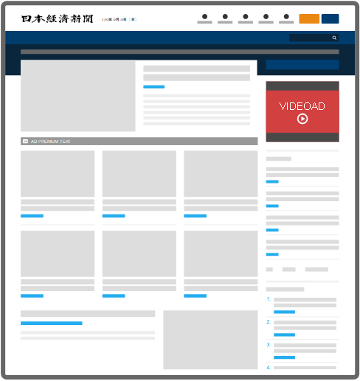
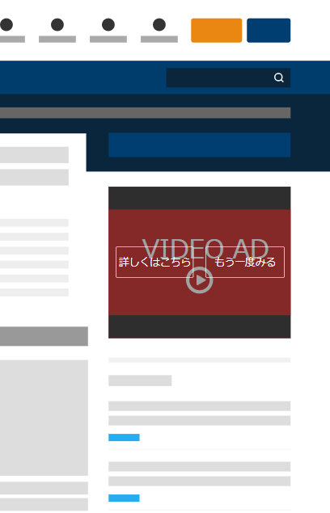
レクタングル動画
リッチ
PC
デモページ URL
https://www.nikkei.com/?ad_preview_li_id=40938
動画
繁忙期料金
● 第1レクタングル枠に大容量の動画広告が掲載可能です
● 動画自動再生により読者の視線を集め、確実にメッセージを届けたい方におすすめです
掲載場所 | レクタングル枠 料金 | ダブルレクタングル枠料金
日経電子版トップページ指定（PC指定） | 4.8円/imp | 6.6円/imp
日経電子版指定（PC指定） | 3.6円/imp | 4.8円/imp
NIKKEI STYLE指定 | 2.4円/imp | 3.36円/imp (PCのみ)
VIDEO AD
再生終了後
※ 最低販売金額は50万円です。
※ 日ごと、時間ごとの均等配信は保証いたしません。
※ 朝刊・夕刊セクションには配信いたしません。
※ 一部、編集都合により掲載されない場合がございます。
※ 音声は、動画広告枠にあるスピーカーボタンをクリックした時のみ流れます。
商品概要
掲載期間 | 任意 |  | 掲載開始日 | 平日任意
掲載開始時間 | 9:30～
保証形態 | インプレッション保証 |  | 表示方法 | ローテーション
表示枠数 | 電子版：1枠 NIKKEI STYLE：3枠 |  | 掲載社数 | 1
原稿仕様 | 巻末「原稿規定」を参照ください。
同時出稿本数 | ※4本まで（差し替え含む） |  | 差し替え規定 | ※4本まで （同時出稿含む、営業日のみ、同時入稿）
締め切り | 事前原稿確認 入稿締め切り | 10営業日前 5営業日前
※ 掲載期間内に合計4本まで同時掲載および原稿差し替えが可能です。
5本以上の掲載または差し替えを行う場合は、5本目から1本につき2万円の追加料金がかかります。
※ 動画の内容によっては掲載をお断りする場合があります。
※ 再生終了後画面は弊社規定のデザインが自動的に表示されます。
※ VPAID配信はお受けできません。
※掲載イメージ。デザインは変更になる
場合がございます。
繁忙期料金適用期間：2022/03/1(火)-2022/03/31(木)掲載開始分
2021.11.9 更新

Slide 7
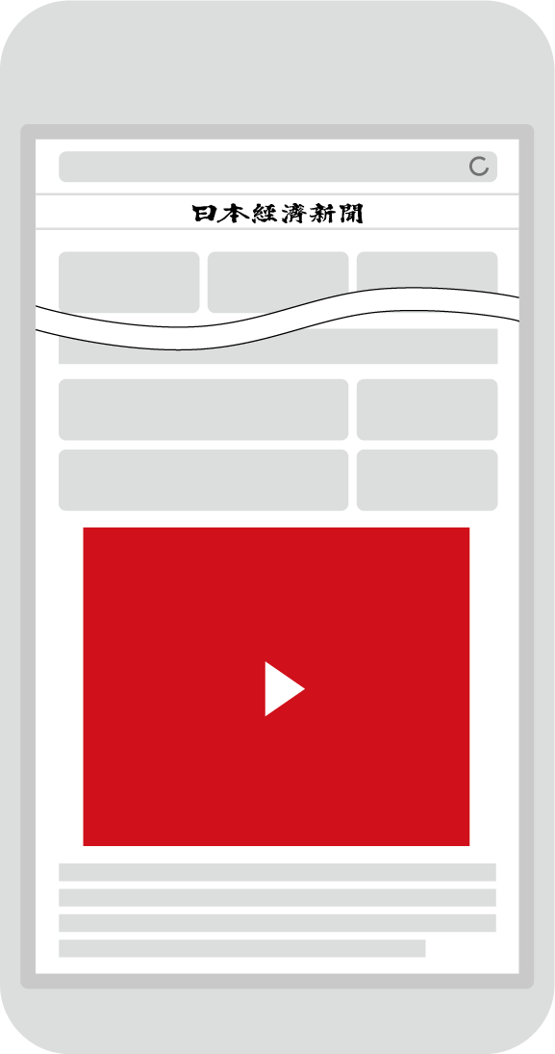
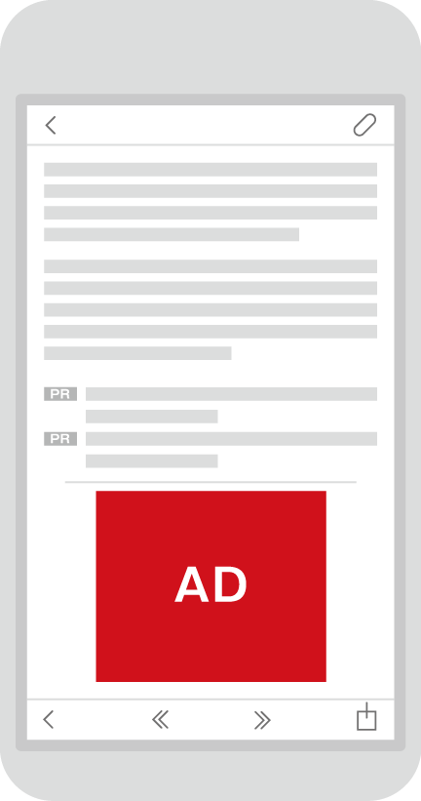
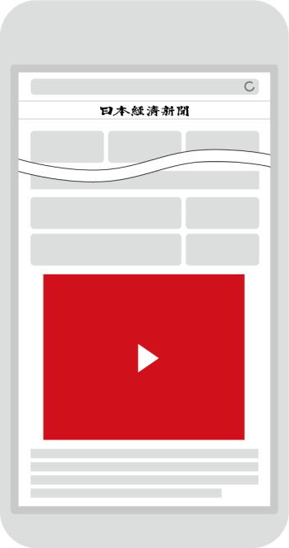
レクタングル動画 （モバイル指定）
モバイル
繁忙期料金
デモページ URL
https://r.nikkei.com/?ad_preview_li_id=40940
※ブラウザ表示サイズの左右を320～420pixelに設定の上ご覧ください。
動画
● レクタングル枠に大容量の動画広告を掲載することが可能です
日経電子版モバイル
日経電子版アプリ
● 動画自動再生により読者の視線を集めることができるため、確実にメッセージを届けたい方におすすめです
掲載場所 | レクタングル枠 料金
日経電子版モバイル 日経電子版アプリ | 3.36円/imp
※ 最低販売金額は50万円です。
※ 日ごと、時間ごとの均等配信は保証いたしません。
※ 音声は、動画広告枠にあるスピーカーボタンをクリックした時のみ流れます。 ※ 再生終了後画面は弊社規定のデザインが自動的に表示されます。
※ VPAID配信はお受けできません。
商品概要
掲載期間 | 任意 | 掲載開始日 | 平日任意
掲載開始時間 | 9:30～
保証形態 | インプレッション保証 | 表示方法 | ローテーション
表示枠数 | 1 | 掲載社数 | ー
表示サイズ （左右×天地） | 300 × 250 pixel | 形式・容量・ 解像度 | 動画：MP4,MOV,WEBM,OGV 容量 :4MB以内 解像度 : 1920×1080 / 640×360
アニメーション | 可 | ループ | 60秒以内停止
同時出稿本数 | ※4本まで（差し替え含む） | 差し替え規定 | ※4本まで （同時出稿含む、営業日のみ、同時入稿）
入稿締め切り | 5営業日前 | 推奨環境 | iOS 9以上 Android 5.0以上
再生終了後
詳しくはこちら
もう一度みる
※ 掲載期間内に合計4本まで同時掲載および原稿差し替えが可能です。
5本以上の掲載または差し替えを行う場合は、5本目から1本につき2万円の追加料金がかかります。
iOSは、米国およびその他の国で登録されたApple Inc.の商標です。
Androidは、Google Inc.の登録商標です。
繁忙期料金適用期間：2022/03/1(火)-2022/03/31(木)掲載開始分
2021.11.9 更新

Slide 8
ディスプレイ
 | ダブルレクタングル | ・・・9
 | 第1レクタングル | ・・・10
 | Run of NIKKEI | ・・・11
 | ターゲティングレクタングル（日経ID）メニュー表 | ・・・12
 | ターゲティングレクタングル（サイトカテゴリー） | ・・・14
 | レクタングル（モバイル指定） | ・・・15

Slide 9
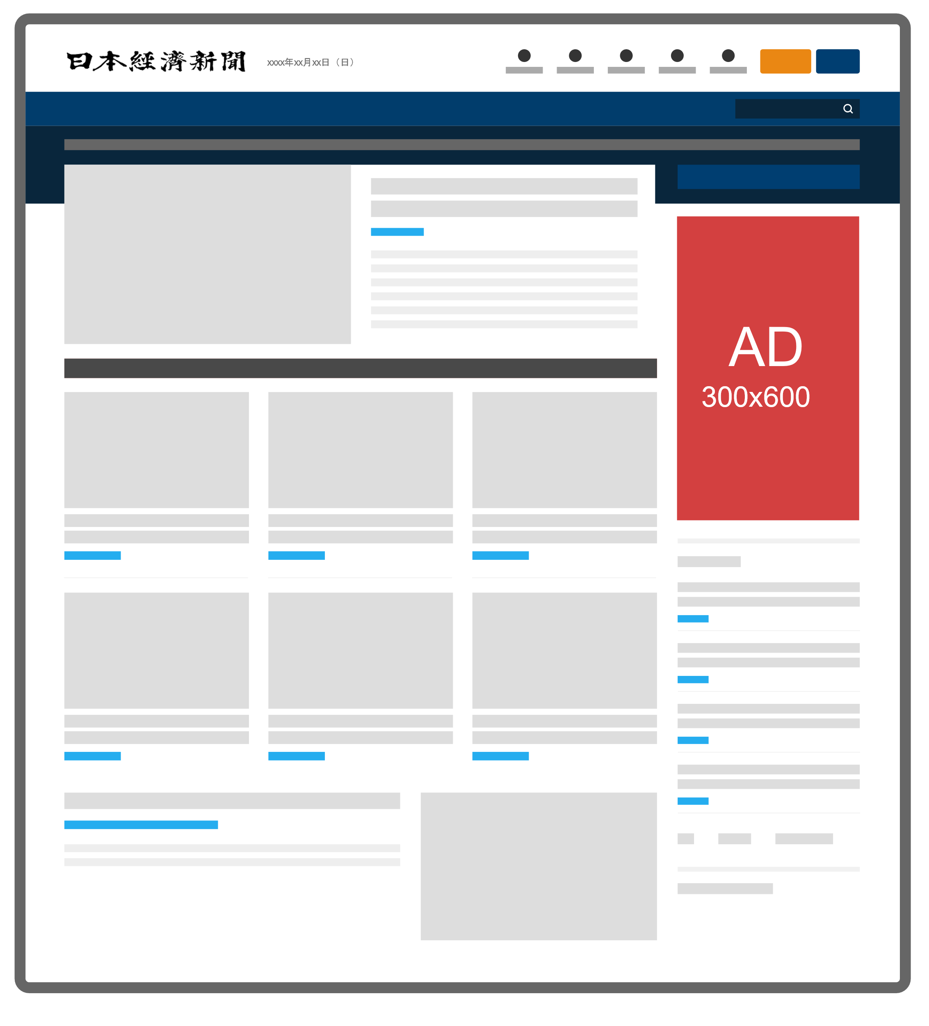
ダブルレクタングル
ディスプレイ
PC
ターゲティング
繁忙期料金
● 通常のレクタングルの2倍以上の大きさのスペースを使用します
● 広告認知率を大幅アップしたい場合におすすめです
● インパクトのあるクリエイティブ展開により、通常サイズのレクタングルより高いパフォーマンスが見込めます
商品名 | 料金 | 掲載場所
ダブルレクタングル（日経電子版トップページ指定） | 5.4円/imp | 日経電子版トップページ
ダブルレクタングル（日経電子版指定） | 3.6円/imp | 日経電子版
ダブルレクタングル（NIKKEI STYLE指定） | 2.16円/imp | NIKKEI STYLE
ダブルレクタングル（日経会社情報DIGITAL指定） | 1.08円/imp | 日経会社情報DIGITAL
ダブル指定 ターゲティングレクタングル（日経ID） | 日経ID登録者に対し、役職、企業規模などセグメントを絞ったターゲティングも可能です。詳しくは「ターゲティングレクタングル（日経ID）」をご参照ください。
300×600
※ 最低販売金額は50万円です。
※ 日ごと、時間ごとの均等配信は保証いたしません。
※ 朝刊・夕刊セクションには配信いたしません。
※ ターゲティング内容の詳細につきましてはターゲティングレクタングル（日経ID）メニュー表をご参照ください。
※ 電子版のセクションおよびNIKKEI STYLEのチャンネル/カテゴリーを指定する場合は上記に0.5円/impが追加となります。
※ セクション、チャンネル／カテゴリー指定をご希望の場合、ターゲティング（日経ID）は不可となります。
商品概要
掲載期間 | 任意 | 掲載開始日 | 平日任意
保証形態 | インプレッション保証 | 表示方法 | ローテーション
表示枠数 | 1 | 掲載社数 | －
原稿仕様 | 巻末「原稿規定」を参照ください。
同時出稿本数 | ※4本まで （差し替え含む） | 差し替え規定 | ※4本まで （同時出稿含む、営業日のみ、同時入稿）
締め切り | 事前原稿確認 入稿締め切り | 10営業日前 5営業日前
※掲載イメージ。デザインは変更になる場合がございます。
※ 掲載期間内に合計4本まで同時掲載および原稿差し替えが可能です。
5本以上の掲載または差し替えを行う場合は、5本目から1本につき2万円の追加料金がかかります。
※ 事前に原稿案を確認のうえ、媒体判断によりお断りまたは修正をお願いする場合があります。
繁忙期料金適用期間：2022/03/1(火)-2022/03/31(木)掲載開始分
2021.11.9 更新

Slide 10
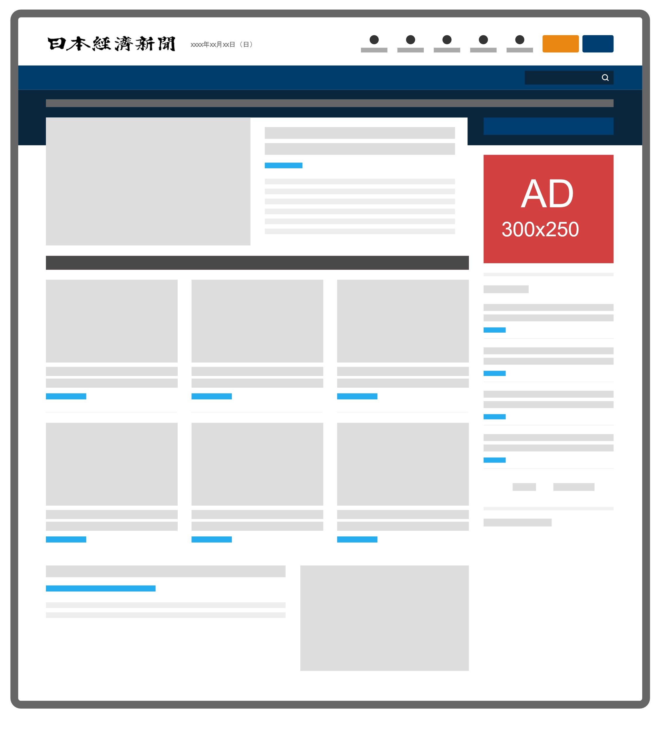
第1レクタングル
ディスプレイ
PC
ターゲティング
繁忙期料金
● ほぼ全てのセクションの上部レクタングルでキャンペーンを展開できます
● ビジネスパーソンに向けて、確実かつ効率よく訴求したい場合におすすめです
● ターゲティングメニューもご利用可能です
（「日経電子版トップページ指定」、「NIKKEI STYLE 指定」、「日経会社情報DIGITAL指定」を除く）
商品名 | 料金 | 掲載場所
第1レクタングル（日経電子版トップページ指定） | 3.6円/imp | 日経電子版トップページ
第1レクタングル（日経電子版指定） | 2.4円/imp | 日経電子版
第1レクタングル（NIKKEI STYLE指定） | 1.44円/imp | NIKKEI STYLE
第1レクタングル（日経会社情報DIGITAL指定） | 0.72円/imp | 日経会社情報DIGITAL
第1指定 ターゲティングレクタングル（日経ID） | 日経ID登録者に対し、役職、企業規模などセグメントを絞ったターゲティングも可能です。詳しくは「ターゲティングレクタングル（日経ID）」をご参照ください。
最低販売金額は50万円です。
日ごと、時間ごとの均等配信は保証いたしません。
ターゲティング内容の詳細につきましてはターゲティングレクタングル（日経ID）メニュー表をご参照ください。
電子版のセクションおよびNIKKEI STYLEのチャンネル/カテゴリーを指定する場合は上記に0.5円/impが追加となります。
セクション、チャンネル／カテゴリー指定をご希望の場合、ターゲティング（日経ID）は不可となります。
商品概要
掲載期間 | 任意 | 掲載開始日 | 平日任意
保証形態 | インプレッション保証 | 表示方法 | ローテーション
表示枠数 | 1 | 掲載社数 | －
原稿仕様 | 巻末「原稿規定」を参照ください。
同時出稿本数 | ※4本まで（差し替え含む） | 差し替え規定 | ※4本まで （同時出稿含む、営業日のみ、同時入稿）
入稿締め切り | 5営業日前
※掲載イメージ。デザインは変更になる場合がございます。
※ 掲載期間内に合計4本まで同時掲載および原稿差し替えが可能です。
5本以上の掲載または差し替えを行う場合は、5本目から1本につき2万円の追加料金がかかります。
繁忙期料金適用期間：2022/03/1(火)-2022/03/31(木)掲載開始分
2021.11.9 更新

Slide 11
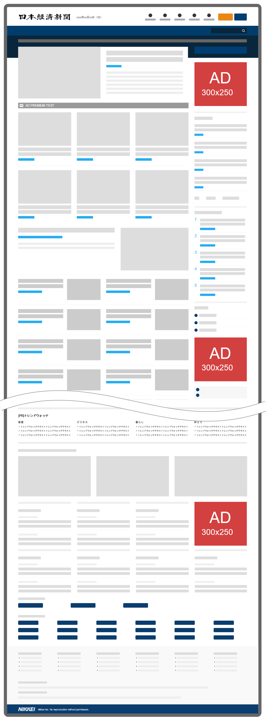
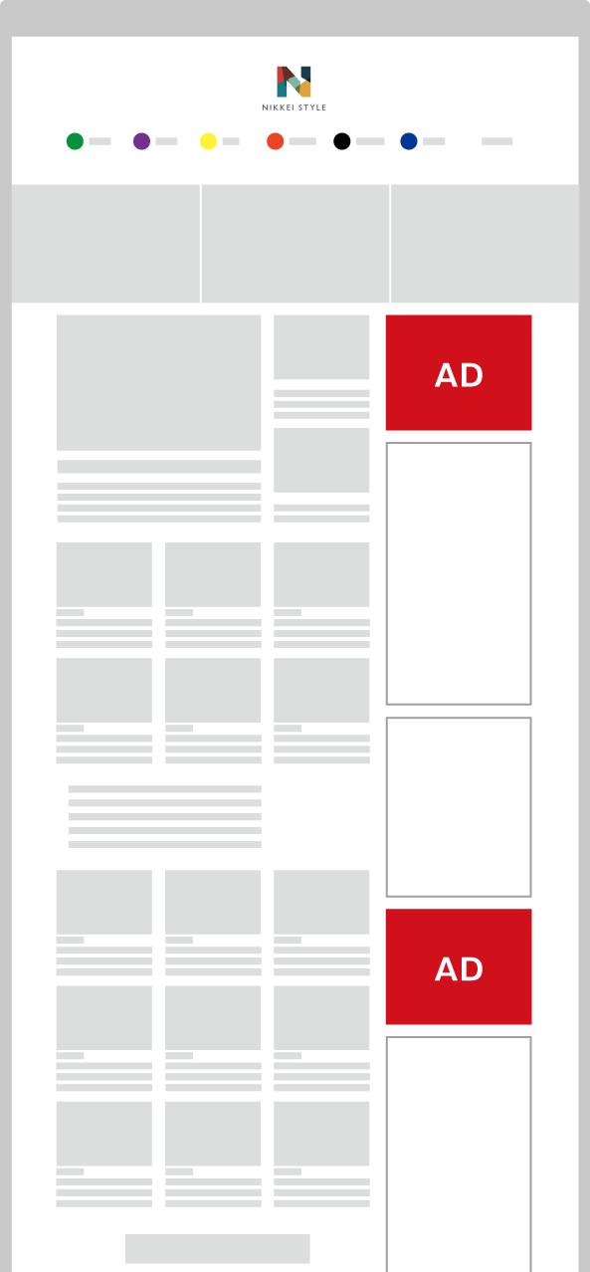
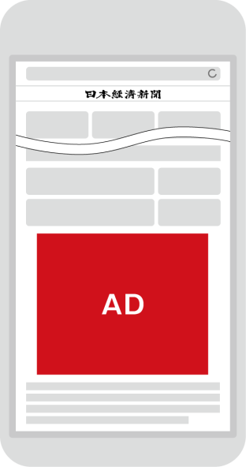
Run of NIKKEI
ディスプレイ
PC
繁忙期料金
ターゲティング
モバイル
● レクタングル商品枠のいずれかにランダムに広告を掲載します
● ファーストビューにないレクタングル（モバイル含む）では、ビューアビリティ（広告の可視性）の高い
配信により、全てのインプレッションでユーザーに確実にメッセージをお届けします
商品名 | 料金 | 掲載場所
Run of NIKKEI | 1.2円/imp | 日経電子版、NIKKEI STYLE 、 日経会社情報DIGITAL 日経電子版モバイル、日経電子版アプリ （第三者配信やHTML5原稿の場合は電子版アプリには配信されません）
Run of NIKKEI （日経電子版指定） | 1.8円/imp | 日経電子版、日経電子版モバイル、日経電子版アプリ
デバイス指定 | ×120% | ー
日経IDターゲティングレクタングル | 日経ID登録者に対し、役職、企業規模などセグメントを絞ったターゲティングも可能です。※Run of NIKKEI、Run of NIKKEI（日経電子版指定）に適応可能 詳しくは「ターゲティングレクタングル（日経ID）」をご参照ください。
最低販売金額は50万円です。
すべての掲載場所に掲載されるとは限りません。また、第三者配信の場合は日経電子版アプリに掲載されません。
日ごと、時間ごとの均等配信は保証いたしません。
ターゲティング内容の詳細につきましてはターゲティングレクタングル（日経ID）メニュー表をご参照ください。
セクション指定をご希望の場合は第1レクタングルもしくはターゲティングレクタングル（サイトカテゴリー）をご活用ください。
商品概要
掲載期間 | 任意 | 掲載開始日 | 平日任意
保証形態 | インプレッション保証 | 表示方法 | ローテーション
表示枠数 | 最大3枠 | 掲載社数 | －
原稿仕様 | 巻末「原稿規定」を参照ください。
同時出稿本数 | ※4本まで（差し替え含む） | 差し替え規定 | ※4本まで （同時出稿含む、営業日のみ、同時入稿）
入稿締め切り | 5営業日前
※掲載イメージ。デザインは変更になる場合がございます。
※ 掲載期間内に合計4本まで同時掲載および原稿差し替えが可能です。
5本以上の掲載または差し替えを行う場合は、5本目から1本につき2万円の追加料金がかかります。
※ 配信リポートは合算となります。掲載場所別の集計はお受けできません。
繁忙期料金適用期間：2022/03/1(火)-2022/03/31(木)掲載開始分
2021.11.9 更新

Slide 12
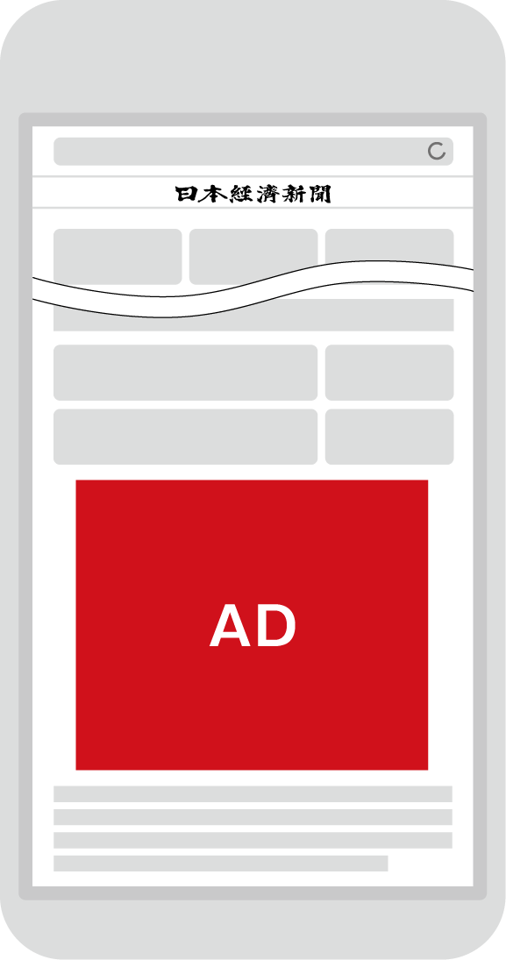
レクタングル（モバイル指定）
モバイル
ターゲティング
ディスプレイ
繁忙期料金
● モバイル向けのサービスにレクタングルを掲載します
● 「日経電子版モバイル」「日経電子版アプリ」の記事下に表示されます
● ビューアビリティ（広告の可視性）の高い配信により、ユーザーに確実にメッセージをお届けします
日経電子版モバイル
日経電子版アプリ
商品名 | 料金 | 掲載場所
Run of NIKKEI モバイル指定 | 1.44円/imp | 日経電子版モバイル、日経電子版アプリ、NIKKEI STYLE
Run of NIKKEI 日経電子版指定 x モバイル指定 | 2.16円/imp | 日経電子版モバイル、日経電子版アプリ
NIKKEI STYLEレクタングル モバイル指定 | 1.44円/imp | NIKKEI STYLE
セクション、チャンネル、カテゴリ指定 | ターゲティングレクタングル（サイトカテゴリー）のモバイル指定で可能です。 詳しくは上記メニューページをご参照ください。
※ 最低販売金額は50万円です。
※ 日ごと、時間ごと、サービスごとの均等配信は保証しておりません。
※ 第三者配信はお受けできません。
※ 日経電子版モバイル、日経電子版アプリの指定はできません。
※ OS指定はユーザー・エージェントによる判定となり、料金の割増率は150％、OSによるクリエイティブ・リンクの出し分けは120％となります。
（NIKKEI STYLEレクタングル モバイル指定を除く）
商品概要
掲載期間 | 任意 | 掲載開始日 | 平日任意
保証形態 | インプレッション保証 | 表示方法 | ローテーション
表示枠数 | 電子版1枠、NIKKEI STYLE3枠 | 掲載社数 | －
表示サイズ （左右×天地） | 300x250 pixel | 形式・容量 | GIF,JPEG,PNG 600x500 pixel 150KB以内 (Retina対応)
差し替え規定 | ※4本まで （同時出稿含む、営業日のみ、同時入稿） | 同時出稿本数 | ※4本まで（差し替え含む）
入稿締め切り | 5営業日前
繁忙期料金適用期間：2022/03/1(火)-2022/03/31(木)掲載開始分
※ 掲載期間内に合計4本まで同時掲載および原稿差し替えが可能です。
5本以上の掲載または差し替えを行う場合は、5本目から1本につき2万円の追加料金がかかります。
2021.11.9 更新

Slide 13
ターゲティングレクタングル（日経ID）
ディスプレイ
PC
繁忙期料金
ターゲティング
モバイル
日経ID属性を2つ以上掛け合わせる場合（＊）、第1セグメントの料金となります
第3セグメント同士の掛け合わせは、利用する属性数分をセグメント料金で掛け合わせた金額になります（120％×120%×・・・）
日経ID属性にDMPセグメントを掛け合わせる場合は、各セグメント料金に150%を掛け合わせたプレミアム料金を適用します
（例：DMP来訪者リタゲ×30代、40代、課長以上＝150％×200％＝300％）
複数属性を掛け合わせる場合の在庫量や掲載期間については、必ず事前に営業担当にお問い合わせください
セグメント（掛け合わせ含む）ごとに最低販売金額（50万円）を適用します。複数セグメントの合算で最低販売金額を満たしてもお受けできかねます
女性ターゲティングや学生ターゲティング等、別途商品をご用意しております。詳細は営業担当までお問い合わせください
 | セグメント名 | 属性・閲覧履歴 | ダブルレクタングル （日経電子版指定） | 第1レクタングル （日経電子版指定） | Run of NIKKEI （日経電子版指定） | Run of NIKKEI
 |  |  | 掲載面とデバイスは各商品により異なります。詳細は各商品シートをご確認ください。
第1セグメント （通常料金の200％） | 日経ID＝2属性以上利用（＊） または下記パッケージ |  | @7.2円 (@3.6×200%) | @4.8円 （@2.4×200%） | @3.6円 （@1.8×200%） | @2.4円 （@1.2×200%）
 | 大企業エグゼクティブ | 従業員1,000人以上かつ部長以上
 | 中堅・中小企業トップ | 従業員1,000人未満の企業経営者
 | 高額所得層 | 世帯年収1,000万以上 または医師、弁護士、会計士など
 | 日経電子版有料会員
 | 国別指定
第2セグメント （通常料金の150％） | 日経ID＝1属性利用 または下記パッケージ |  | @5.4円 （@3.6×150%） | @3.6円 （@2.4×150%） | @2.7円 （@1.8×150%） | @1.8円 （@1.2×150%）
 | 部長以上 | 役職：部長以上
 | IT導入関与者 | 職種：経営者・役員／経営企画／情報システム部門
 | 製造業 | 自動車・輸送機器、電気・電子機器、機械・重電、素材、食品･医薬品・化粧品、その他製造業
 | DMPカスタム | 閲読傾向、閲読履歴、記事キーワード等
第3セグメント 地域/年代 （通常料金の120％） | 東京/神奈川/千葉/埼玉/大阪など |  | @4.32円 （@3.6×120%） | @2.88円 （@2.4×120％） | @2.16円 （@1.8×120%） | @1.44円 （@1.2×120％）
 | 首都圏(一都三県)/中部三県/関西二府四県
 | 20代/30代/40代/50代/60代以上
ＤＭＰ拡張 | 上記 |  | 拡張元セグメント通常料金の90％
2021.11.9 更新

Slide 14
【日経ＩＤターゲティング】 利用可能な属性項目一覧
大項目 | 小項目
地域 | 首都圏（1都3県）
 | 関東（1都6県）
 | 関西（2府4県）
 | 中部（10県）
 | 都道府県別 (複数可)
年代 | 20代
 | 30代
 | 40代
 | 50代
 | 60代以上
職業 | お勤め （会社員、公務員など）
 | 自営・自由業
 | 学生
役職 ※ | 経営者
 | 役員クラス
 | 本部長クラス
 | 部長クラス
 | 課長クラス
お勤め先 従業員 規模 ※ | 1-9人
 | 10-49人
 | 50-99人
 | 100-499人
 | 500-999人
 | 1,000-2,999人
 | 3,000-4,999人
 | 5,000-9,999人
 | 10,000-19,999人
 | 20,000人以上
大項目 | 小項目
業種 ※ | 農林水産・鉱業
 | 建設
 | 自動車・輸送機器
 | 電気・電子機器
 | 機械・重電
 | 素材
 | エネルギー
 | 食品・医薬・化粧品
 | その他製造業
 | 卸売・小売業・商業（商社含む）
 | 金融・証券・保険
 | 不動産
 | 通信サービス
 | 情報処理・SI・ソフトウェア
 | 運輸
 | コンサル・会計・法律関連
 | 放送・広告・出版・マスコミ
 | 公務員（教員を除く）
 | 教育・教育学習支援関係
 | 医療
 | 介護・福祉
 | 飲食店・宿泊
 | 人材サービス
 | 旅行
大項目 | 小項目
職種 ※ | 経営者・役員
 | 経営企画
 | 広報・宣伝
 | 総務・人事
 | 資材・購買
 | 財務・経理
 | 一般事務
 | 情報処理・ 情報システム
 | 企画・調査・ マーケティング
 | 営業・販売
 | 生産・製造
 | 配送・物流
 | 技術・設計
 | 研究・開発
 | 編集・編成・制作
 | 専門職 （建築・土木関連）
 | 専門職（医療関連）
 | 専門職（会計関連）
 | 専門職（法律関連）
 | 専門職（教育関連）
大項目 | 小項目
世帯年収 | 600万円未満
 | 600-800万円未満
 | 800万円以上
※ 役職、業種、職種、お勤め先従業員規模は職業で「お勤め」「自営・自由業」選択者のみ必須の項目です。
※ 世帯年収は任意回答の項目です。
2021.11.9 更新

Slide 15
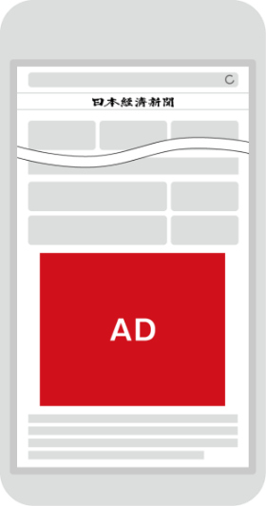
ターゲティングレクタングル（サイトカテゴリー）
ディスプレイ
PC
繁忙期料金
ターゲティング
モバイル
● セクションやサイトをターゲティングして広告を掲載します
● ファーストビューにないレクタングル（モバイル含む）ではビューアビリティー（広告の可視性）の高い配信により、全てのインプレッションでユーザーに確実にメッセージをお届けします
● 特定の興味関心を持つビジネスパーソンに対して、“面”での訴求が可能です
商品名 | 料金 | 掲載場所
日経電子版 セクション指定 | 2.4円/imp | トップ、政治、経済・金融、ビジネス、国際、スポーツ、 社会・くらし、地域、テクノロジー、オピニオン、文化、 マーケット、マネーのまなび ＊第三者配信およびHTML5原稿の場合は 電子版アプリには配信されません
NIKKEI STYLE指定 | 1.2円/imp | NIKKEI STYLE
NIKKEI STYLE チャンネル指定 | 1.8円/imp | チャンネル：MONO TRENDY 、WOMAN SMART 他
日経会社情報DIGITAL指定 （アプリを除く） | 0.72円/imp | 日経会社情報DIGITAL
最低販売金額は50万円です。
日ごと、時間ごとの均等配信は保証いたしません。
※ ＰＣ、モバイルのデバイス指定の料金割増率は120％となります。
※ ターゲティング（日経ＩＤ）との併用は不可となります。
商品概要
掲載期間 | 任意 | 掲載開始日 | 平日任意
保証形態 | インプレッション保証 | 表示方法 | ローテーション
表示枠数 | 最大3枠 | 掲載社数 | －
原稿仕様 | 巻末「原稿規定」を参照ください。
同時出稿本数 | ※4本まで（差し替え含む） | 差し替え規定 | ※4本まで （同時出稿含む、営業日のみ、同時入稿）
入稿締め切り | 5営業日前
※掲載イメージ。デザインは変更
になる場合がございます。
※ 掲載期間内に合計4本まで同時掲載および原稿差し替えが可能です。
5本以上の掲載または差し替えを行う場合は、5本目から1本につき2万円の追加料金がかかります。
繁忙期料金適用期間：2022/03/1(火)-2022/03/31(木)掲載開始分
2021.11.9 更新

Slide 16
インフィード

Slide 17
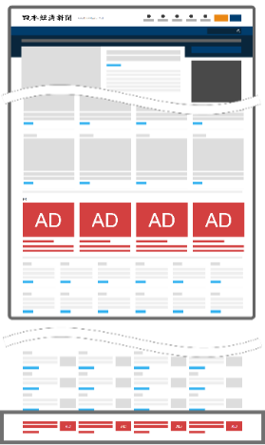
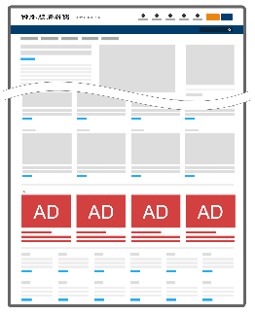
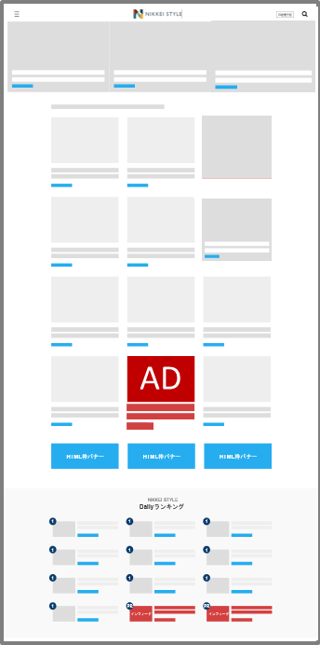
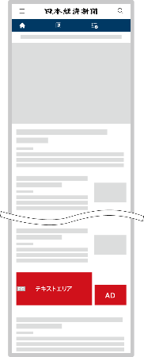
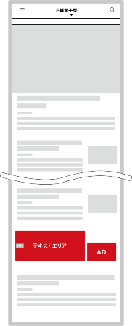
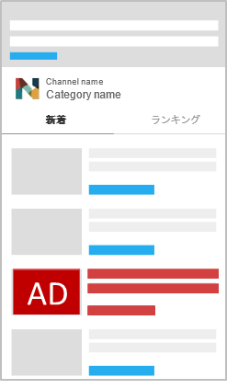
Run of NIKKEI インフィード
PC
インフィード
モバイル
繁忙期料金
● 情報接触感度の高いユーザーに向けて、その体験を損なわない自然な形でメッセージを届けます
商品名 | 料金 | 掲載場所
Run of NIKKEI インフィード | 1.8円/imp | 日経電子版トップページおよび記事面ページ、一部セクショントップページ、日経電子版モバイル、日経電子版アプリ、NIKKEISTYLE(Men’s Fashionを除く)
日経IDターゲティングインフィード | 日経ID登録者に対し、役職、企業規模などセグメントを絞ったターゲティングも可能です。詳しくは「ターゲティングインフィード（日経ID）」をご参照ください。
新規
最低販売金額は50万円です。
日ごと、時間ごとの均等配信は保証いたしません。
第三者配信はお受けできません。
日経電子版モバイル、日経電子版アプリの指定はできません。
50万imps以上で申し込みの場合は、原稿を2本以上ご用意ください。
日経電子版PC トップ
日経電子版PC 記事面
商品概要
NIKKEISTYLE PC/モバイル
掲載期間 | 任意 | 掲載開始日 | 平日任意
保証形態 | インプレッション保証 | 表示方法 | ローテーション
原稿仕様 | 巻末「原稿規定」を参照ください。
同時出稿本数 | ※4本まで（差し替え含む） | 差し替え規定 | ※4本まで （同時出稿含む、営業日のみ、同時入稿）
入稿締め切り | 5営業日前
デバイスによって実際の表示サイズは異なります。このため、画像サイズは厳守ください。
モバイルに配信する場合、リンク先がスマートフォン向けサイトでない場合、掲載をお断りする場合があります。
文字数によっては広告主名が2行に折り返す場合があります。
画像上にテキストを表記する場合は、文字数15文字までを目安に、文字部分以外の余白が1/3程度になるような大きさで視認性を確保してください。
表記する文字内容は1要素だけです。（例：企画タイトル、メインキャッチのみ。 （NG例：イベント名/日時/場所等、多要素の記載））視認性を確保するため、入稿いただいた素材の修正をお願いする場合があります。掲載面により広告主名、PRラベルの位置が異なる場合があります。掲載期間内に合計4本まで同時掲載および原稿差し替えが可能です。5本以上の掲載または差し替えを行う場合は、5本目から1本につき2万円の追加料金がかかります。
日経電子版モバイル
日経電子版アプリ
NIKKEISTYLE モバイル
繁忙期料金適用期間：2022/03/1(火)-2022/03/31(木)掲載開始分
イラストは掲載イメージのため、デザインが実際の配信とは異なる場合があります。
2021.11.25更新

Slide 18
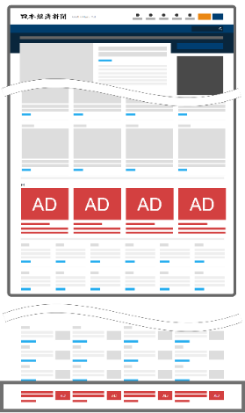
Run of NIKKEI インフィード
PC
インフィード
モバイル
繁忙期料金
● 情報接触感度の高いユーザーに向けて、その体験を損なわない自然な形でメッセージを届けます
商品名 | 料金 | 掲載場所
Run of NIKKEI インフィード 日経電子版指定 × PCトップ指定 | 3.0円/imp | 日経電子版トップページおよび一部セクショントップページ
Run of NIKKEI インフィード 日経電子版指定 | 2.16円/imp | 日経電子版トップページおよび記事面ページ、一部セクショントップページ、日経電子版モバイル、日経電子版アプリ
Run of NIKKEI インフィード 日経電子版指定 × PC指定 | 2.4円/imp | 日経電子版トップページ および記事面ページ、一部セクショントップページ
Run of NIKKEI インフィード 日経電子版指定 × モバイル指定 | 2.4円/imp | 日経電子版モバイル、日経電子版アプリ
旧トップ
インフィード
新規
新規
旧モバイル
インフィード
日経電子版PC トップ
日経電子版PC 記事面
最低販売金額は50万円です。
日ごと、時間ごとの均等配信は保証いたしません。
第三者配信はお受けできません。
日経電子版モバイル、日経電子版アプリの指定はできません。
50万imps以上で申し込みの場合は、原稿を2本以上ご用意ください。
商品概要
掲載期間 | 任意 | 掲載開始日 | 平日任意
保証形態 | インプレッション保証 | 表示方法 | ローテーション
原稿仕様 | 巻末「原稿規定」を参照ください。
同時出稿本数 | ※4本まで（差し替え含む） | 差し替え規定 | ※4本まで （同時出稿含む、営業日のみ、同時入稿）
入稿締め切り | 5営業日前
デバイスによって実際の表示サイズは異なります。このため、画像サイズは厳守ください。
モバイルに配信する場合、リンク先がスマートフォン向けサイトでない場合、掲載をお断りする場合があります。
文字数によっては広告主名が2行に折り返す場合があります。
画像上にテキストを表記する場合は、文字数15文字までを目安に、文字部分以外の余白が1/3程度になるような大きさで視認性を確保してください。
表記する文字内容は1要素だけです。（例：企画タイトル、メインキャッチのみ。 （NG例：イベント名/日時/場所等、多要素の記載））視認性を確保するため、入稿いただいた素材の修正をお願いする場合があります。掲載面により広告主名、PRラベルの位置が異なる場合があります。掲載期間内に合計4本まで同時掲載および原稿差し替えが可能です。5本以上の掲載または差し替えを行う場合は、5本目から1本につき2万円の追加料金がかかります。
日経電子版モバイル
日経電子版アプリ
繁忙期料金適用期間：2022/03/1(火)-2022/03/31(木)掲載開始分
イラストは掲載イメージのため、デザインが実際の配信とは異なる場合があります。
2021.11.25更新

Slide 19
ターゲティングインフィード(日経ID)
インフィード
PC
繁忙期料金
ターゲティング
モバイル
日経ID属性を2つ以上掛け合わせる場合（＊）、第1セグメントの料金となります
第3セグメント同士の掛け合わせは、利用する属性数分をセグメント料金で掛け合わせた金額になります（120％×120%×・・・）
日経ID属性にセグメントを掛け合わせる場合は、各セグメント料金に150%を掛け合わせたプレミアム料金を適用します
（例：来訪者リタゲ×30代、40代、課長以上＝150％×200％＝300％）
複数属性を掛け合わせる場合の在庫量や掲載期間については、必ず事前に営業担当にお問い合わせください
セグメント（掛け合わせ含む）ごとに最低販売金額（50万円）を適用します。複数セグメントの合算で最低販売金額を満たしてもお受けできかねます
女性ターゲティングや学生ターゲティング等、別途商品をご用意しております。詳細は営業担当までお問い合わせください
 | セグメント名 | 属性・閲覧履歴 | Run of NIKKEI インフィード | Run of NIKKEI インフィード 日経電子版指定 | Run of NIKKEI インフィード 日経電子版指定 × PC指定 | Run of NIKKEI インフィード 日経電子版指定 × モバイル指定
 |  |  | 掲載面とデバイスは各商品により異なります。詳細は各商品シートをご確認ください。
第1セグメント （通常料金の200％） | 日経ID＝2属性以上利用（＊） または下記パッケージ |  | @3.6円 (@1.8×200%) | @4.32円 （@2.16×200%） | @4.8円 （@2.4×200%） | @4.8円 （@2.4×200%）
 | 大企業エグゼクティブ | 従業員1,000人以上かつ部長以上
 | 中堅・中小企業トップ | 従業員1,000人未満の企業経営者
 | 高額所得層 | 世帯年収1,000万以上 または医師、弁護士、会計士など
 | 日経電子版有料会員
 | 国別指定
第2セグメント （通常料金の150％） | 日経ID＝1属性利用 または下記パッケージ |  | @2.7円 （@1.8×150%） | @3.24円 （@2.16×150%） | @3.6円 （@2.4×150%） | @3.6円 （@2.4×150%）
 | 部長以上 | 役職：部長以上
 | IT導入関与者 | 職種：経営者・役員／経営企画／情報システム部門
 | 製造業 | 自動車・輸送機器、電気・電子機器、機械・重電、素材、食品･医薬品・化粧品、その他製造業
 | カスタムセグメント | 閲読傾向、閲読履歴、記事キーワード等
第3セグメント 地域/年代 （通常料金の120％） | 東京/神奈川/千葉/埼玉/大阪など |  | @2.16円 （@1.8.×120%） | @2.59円 （@2.16×120％） | @2.88円 （@2.4×120%） | @2.88円 （@2.4×120％）
 | 首都圏(一都三県)/中部三県/関西二府四県
 | 20代/30代/40代/50代/60代以上
2021.11.25更新

Slide 20
注意事項・免責
原稿規定
注意事項・免責 | ・・・20
原稿規定 | ・・・22

Slide 21
注意事項・免責
一般注意事項・免責
新規広告主の場合は弊社所定の審査が必要です。必要な書類をご用意いただくことがありますので、P21の「問い合わせ・申し込み」アドレスにご連絡ください。
最低掲載期間は連続した5日間とします。
インプレッション保証の広告商品につきましては、掲載期間中の毎日の配信および日ごと・時間ごとの均等配信は保証いたしません。
万一表示の不具合等があった場合、翌営業時間内の対応となります。 この間の掲載の不備については免責とさせていただきます。
リポート項目はセールスシートに記載されている場合を除き、配信数とクリック数、CTRが標準です。また、掲載されたスクリーンショットは提供しません。
顧客満足度の向上および広告主様へのサービス向上のため、掲載原稿についての調査を実施することがあります。
ユーザーの閲覧環境によっては、広告が配信できない、正しく表示されない、またはクリックしてもリンク先へ誘導できない可能性があります。
日経電子版iOSアプリではリンク先をアプリ内ブラウザで表示しています。そのため、サイト内に新規タブや新規ウィンドウで画面遷移が発生するような構成の場合、その画面遷移が正常に動作しない可能性があります。
天災、または停電・通信回線の事故など、不可抗力により広告掲載を中止する場合があります。
報道内容やユーザビリティー改善のための画面構成変更に伴い、広告掲載場所が変更になる場合があります。
ブラウザ表示サイズによっては、PCでモバイル用広告が、モバイルでPC用広告が表示されることがあります。
第三者配信について
第三者広告配信の場合は、必ず事前にサービス名をご連絡ください。そのうえで使用可否を回答させていただきます。また、インプレッション数は広告サーバーでのカウントを基準とします。
なお現在テストが完了しているソリューションは下記の通りです。ただし、HTML5素材の場合は個別に動作確認が必要です。新規サービスについては確認に2週間程度かかりますので、必ず事前にお問い合わせください。
テスト完了）Googleマーケティングプラットフォーム キャンペーンマネージャー、Sizmek
impトラッキング希望の場合は入稿時にイメージタグをあわせて入稿してください。
日経電子版内で配信またはクリックしたユーザーへのリターゲティング広告を実施する場合は広告主様と弊社の両サイト内に当該広告配信のオプトアウトに関する記述が必要となります。
クリエイティブ最適化を行う場合、パターンごとに原稿差し替え料のカウント対象となります。また広告主ページから商品画像などをフィードしたクリエイティブは物理的に査閲ができないため、不可となります。
外部ファイルを取り込んだり外部コンポーネントを組み込んで制作されている場合、正しく動作しないことがあります。
広告内容確認のため、入稿時は第三者配信タグだけでなく、原稿規定で指定している原稿素材も必ずお送りください。
入稿完了後に配信タグ中の広告の内容、スクリプトを変更することはできません。変更を反映した新たな配信タグを入稿してください。弊社で動作確認した上で差し替えます。
タグ形式は、SSL（https）形式化されたものを必ずご使用ください。(https://xxxx.com/xxxx または //xxxx.com.xxxx)
CSSでz-indexを指定する場合は10000以下の値にしてください。
第三者配信利用時には、今後の商品改善のために統計的なデータ収集を目的として、配信リポートの共有についてご協力をお願いいたします。
アドベリフィケーションツールをご使用される際は、あらかじめご連絡ください。ブランドセーフティー機能等により広告表示がされないことがありますので、代替表示用バナーの設定をお願いする場合がございます。
2019.11.19 更新

Slide 22
注意事項・免責
キャンセル料について
申し込み後に、広告主に帰すべき事由によりオーダーを取り消す場合、キャンセル料は原則として申込金額の全額となります。
掲載期間、メニューなどオーダー内容の変更についても同様です。詳細は担当営業にお問い合わせください。
問い合わせ・申し込み
広告に関するお問い合せ及び申し込みについては下記宛先にメールでお願いします。
＜掲載申し込み＞ds.adeigyo@nex.nikkei.co.jpと担当営業へ
＜ターゲティングメール申し込み＞ (テキスト版)ds.tgml@nex.nikkei.co.jpと担当営業へ／ (HTML版)ds.html@nex.nikkei.co.jpと担当営業へ
2019.11.19 更新

Slide 23
原稿規定
各種共通事項
ファイル形式：GIF、JPEGまたはPNG（レクタングル、ダブルレクタングルはHTML5も可）
テキストについては機種依存文字・半角カナ・\（半角）は不可。文字コード「UTF-8」のため「\」「●」「■」「～」が正しく表示されない場合があります。
広告原稿の背景が白地の場合は、原則として外枠線を付けてください。また、広告原稿とサイトコンテンツの境界が不明瞭な場合は、修正をお願いすることがあります。
原色や蛍光色、輝度の強い色などが短時間でフラッシングする原稿、極度に動きの大きい原稿については変更をお願いすることがあります。
広告原稿がサイト内のデザイン（題字、ナビゲーション、リンクボタン等）と酷似しているなど、ユーザーの誤解を招く可能性があると思われる場合は修正をお願いすることがあります。
広告の内容については日本経済新聞社の広告掲載基準に準拠し、広告原稿の最終カットに広告主の社名が明記されていることが必要です。 なお、広告内容、リンク先ホームページにおいて問題が生じた場合は広告主の責任において対応をお願いいたします。
リンク先URLはトラッキングタグを含めて220バイト以内としてください。日本語は使用できません。
リンク先は配信日の2営業日前までには公開してください。サイト内容の確認ができるまで掲載開始を延期することがありますので、必ず担当営業に事前のご連絡をお願いいたします。
HTML5原稿
HTML5の入稿には、以下の3点の素材をご用意ください。原稿は、下記の原稿規定に従って作成してください。
原稿規定： https://marketing.nikkei.co.jp/media/web/file/HTML5_Guidline20191119.pdf
① htmlファイル一式
② リンク先URL
③ 第三者配信タグ（第三者広告配信の場合。原稿規定で指定している原稿素材も必ずお送りください）
入稿期限・送付先・原稿問い合わせ
レクタングル・テキスト原稿はds.nyuko@nex.nikkei.co.jpと担当営業へ、ターゲティングメール原稿(テキスト版)はds.tgml@nex.nikkei.co.jpと担当営業へ、掲載開始日および配信日の5営業日前（土・日・祝日を除く）までに、ターゲティングメール原稿(HTML版)はds.html@nex.nikkei.co.jpと担当営業へ、配信日の8営業日前（土・日・祝日を除く）までに、メール添付で入稿してください。
※ターゲティングメール(HTML版)のレスポンシブ対応の場合は、配信日の10営業日前（土・日・祝日を除く）までに入稿をお願いします。
※リッチメディアは事前原稿確認が必要になります。詳細は各商品シートをご参照ください。
2019.11.19 更新

Slide 24
原稿規定
商品 | 解像度 | 形式・容量 | 時間 | 画角 | コーデック
インリード動画 | 最大：1920×1080 ～最小：640×360 | MP4,MOV,WEBM,OGV 4MB | 最大30秒 | 16:9 （4:3は非対応） | ※ 動画ファイルは、配信時デバイスに合わせてリサイズされて 配信されます。 ※ 音声デフォルトオフ ※ VPAID配信はお受けできません。
商品 |  | サイズ （左右×天地） | 形式・容量 | 画角 | アニメーション | ループ | ALT テキスト | 備考
レクタングル動画 | レクタングル枠 | 300×250 pixel | 動画：MP4,MOV,WEBM,OGV 容量 :4MB以内 解像度 : 1920×1080 / 640×360 | 動画画角 16：9 | 可 | 60秒以内停止 | 不可 | ※ 動画ファイルは、配信時デバイスに合わせて リサイズされて配信されます。 ※ 推奨環境： iOS 9以上、Android 5.0以上 iOSは、米国および他の国で登録されたApple Inc.の商標です。 Androidは、Google Inc.の登録商標です。 ※ 音声デフォルトオフ ※ VPAID配信はお受けできません。
 | ダブルレクタングル枠 | 300×600 pixel | 動画：MP4,MOV,WEBM,OGV 容量 :4MB以内 解像度 : 1080×1920 / 360×640 | 動画画角 9：16 | 可 | 60秒以内停止 | 不可
商品 | サイズ （左右×天地） | 形式・容量 | アニメーション | ループ | ALTテキスト | 備考
ダブルレクタングル | 300×600 pixel | HTML5 150KB以内 GIF/JPEG/PNG 150KB以内 | 可 | 35秒以内停止 | 不可 | ※ HTML5原稿は、下記原稿規定に従って作成してください。https://marketing.nikkei.co.jp/media/web/file/HTML5_Guidline20200629.pdf ※ 「Run of NIKKEI」および「ターゲティングレクタングル（サイトカテゴリー）」で第三者配信もしくはHTML５原稿の場合、アプリには配信されません。
レクタングル | 300×250 pixel | HTML5 150KB以内 GIF/JPEG/PNG 150KB以内 300×250 または 600×500 pixel | 可 | 35秒以内停止 | 不可

Slide 25
原稿規定
商品 |  | サイズ （左右×天地） | 形式・容量 | アニメーション | ALTテキスト | 備考
Run of NIKKEIインフィード └電子版 PCトップ └電子版 PC記事面 | 画像 | 280×188 pixel または 600×400 pixel | JPEG/PNG 120KB以内 | 不可 | 不可 | ※画像上にテキストを表記する場合は、文字数15文字までを目安に、文字部分以外の余白が1/3程度になるような大きさで視認性を確保してください。 ※表記する文字内容は1要素だけです。（例：企画タイトル、メインキャッチのみ。 （NG例：イベント名/日時/場所等、多要素の記載）） ※視認性を確保するため、入稿いただいた素材の修正をお願いする場合があります。 ※PCとモバイル両方に配信される商品の場合は下段の規定（280×188 pixel固定、50KB以内）になります。
 | テキスト | 見出し：25文字 広告主名：25文字 （半角・全角問わず） 使用不可文字：半角の「“」「‘」「&」「<」「>」
Run of NIKKEI インフィード └電子版 モバイル └NIKKEISTYLE PC └NIKKEISTYLE モバイル | 画像 | 280×188 pixel | JPEG/PNG 50KB以内 | 不可 | 不可
 | テキスト | 見出し：25文字 広告主名：25文字 （半角・全角問わず） 使用不可文字：半角の「“」「‘」「&」「<」「>」

